Slide 2
Nossos visitantes
AULA 5

Slide 3
HOSPITALIDADE
“É fundamentalmente o ato de acolher e prestar serviços a alguém que por qualquer motivo esteja fora do seu local de domicílio” (DIAS apud GOTMAN, 2002).

Slide 4
Hospitalidade
Hospitalidade Bíblica:
Adão e Eva foram recebidos no paraíso.
O nascimento de Jesus em uma estribaria.
A última ceia.
O primeiro milagre de Jesus festa de casamento.
Grécia: receber bem os estrangeiros pois eles podem ser deuses disfarçados.
Dever do Estado.
Culto à Hospitalidade
Roma: Assim como os gregos, ofereciam aos seus hóspedes proteção.
Banquetes eram acontecimentos marcantes da vida social romana.
Desenvolvimento dos meios de transporte: muitas estradas e o famoso ditado
“TODO CAMINHO LEVA À ROMA”.

Slide 5
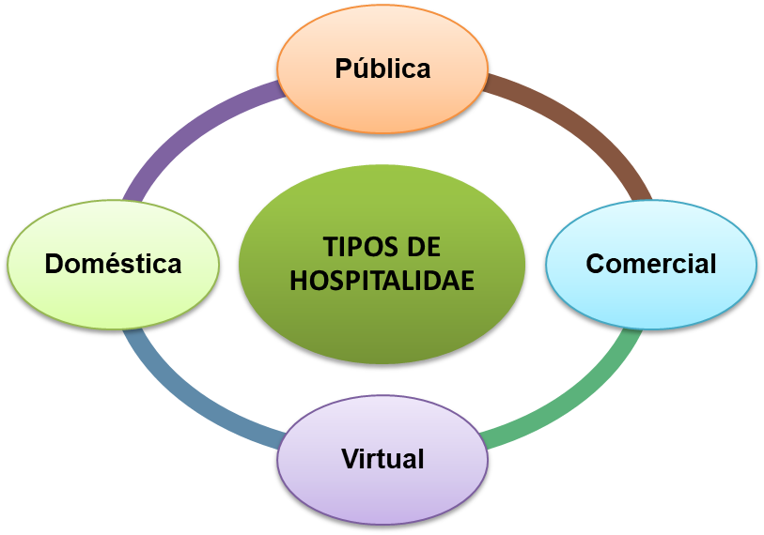
Hospitalidade
É o ato de receber bem as pessoas que visitam um determinado local
Pode ser um fator de competitividade e fidelização de clientes para o setor de turismo.

Slide 6
Hospitalidade
https://www.youtube.com/watch?v=k_UTQYTWyfg
https://www.youtube.com/watch?v=ubQ8z6LkRJY

